Slide 1
আজকের ক্লাশে সবাইকে স্বাগতম

Slide 2
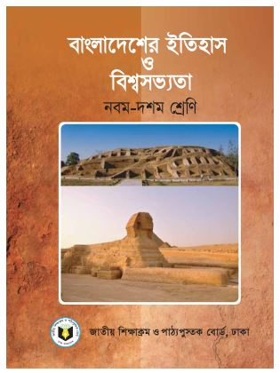
পরিচিতি
জয়দেব কুমার মন্ডল।
সহকারী শিক্ষক (আইসিটি )
পৈকখালী হাজী এস এন জামান মাধ্যমিক বিদ্যালয়।
ভান্ডারিয়া, পিরোজপুর।
E-mail-joyshinha@gmail.com
Cont:01775902929
শ্রেণিঃ নবম বিষয়ঃ বাংলাদেশের ইতিহাস ও বিশ্বসভ্যতা
অধ্যায়ঃ প্রথম

Slide 3
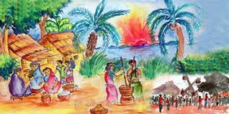
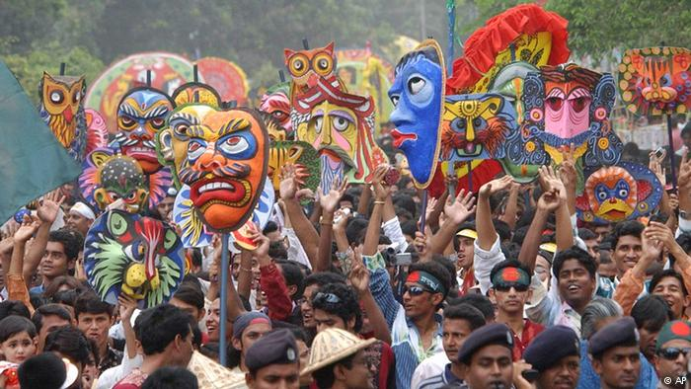
ছবি গুলো লক্ষ্য কর-

Slide 4
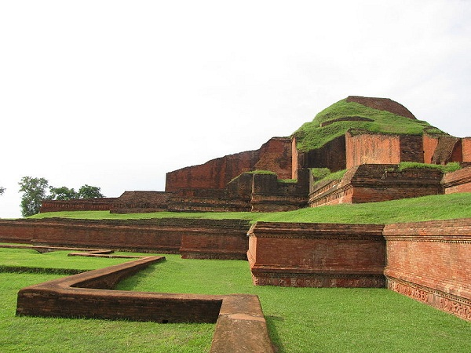
ছবিটি আমাদেরকে কোন বিষয়ের ধারণা দিচ্ছে?
ইতিহাস ও ঐতিহ্যের ধারণা
মহাস্থানগড়

Slide 5
আজকের পাঠ
ইতিহাস ও ঐতিহ্যের ধারণা

Slide 6
শিখনফল
এ পাঠ শেষে শিক্ষার্থীরা-
১। ইতিহাস শব্দের উৎপত্তি সম্পর্কে বলতে পারবে।
২। ইতিহাস ও ঐতিহ্যের বর্ণনা করতে পারবে।
৩। ইতিহাস পাঠের প্রয়োজনীয়তা বিশ্লেষণ করতে পারবে।

Slide 7
BwZnv‡mi DrcwË
‘ইতিহাস’শব্দটির উৎপত্তি ‘ইতিহ’ শব্দ থেকে যার অর্থ ‘ঐতিহ্য’।
ঐতিহ্য হচ্ছে অতীতের অভ্যাস, শিক্ষা, ভাষা, শিল্প, সাহিত্য-সংস্কৃতি যেটি ভবিষ্যতের জন্য সংরক্ষিত থাকে।
এই ঐতিহ্যকে এক প্রজন্ম থেকে আরেক প্রজন্মের কাছে পৌঁছে দেয় ইতিহাস।

Slide 8
ইতিহাস শব্দটির সন্ধি বিচ্ছেদ করলে এর রূপ দাড়ায়, ইতিহ + আস। যার অর্থ এমনই ছিল বা এরূপ ঘটেছিল।
গ্রিক শব্দ ‘হিস্টরিয়া’(Historia)থেকে ইংরেজী ‘হিস্ট্রি’(History) শব্দটির উৎপত্তি, যার বাংলা প্রতিশব্দ হচ্ছে ইতিহাস।
হিস্টরিয়া শব্দটির প্রথম ব্যবহার করেন গ্রিক ঐতিহাসিক হেরোডটাস(খ্রিঃ পূ: পঞ্চম শতক)।তিনি ইতিহাসের জনক হিসেবে খ্যাত।
ইতিহাসের জনক হেরোডোটাস

Slide 9
ইতিহাসের সংজ্ঞা
ই. এইচ. কার -এর ভাষায় বলা যায় যে, ইতিহাস হলো বর্তমান ও অতীতের মধ্যে এক অন্তহীন সংলাপ।
ঐতিহাসিক ড. জনসনও ঘটে যাওয়া ঘটনাকেই ইতিহাস বলেছেন।
হেরোডোটাস বিশ্বাস করতেন, ইতিহাস হলো যা সত্যিকার অর্থে ছিল বা সংঘটিত হয়েছিল তা অনুসন্ধান করা ও লেখা।
আধুনিক ইতিহাসের জনক জার্মান ঐতিহাসিক লিওপোল্ড ফন্ র‍্যাংকে মনে করেন, প্রকৃতপক্ষে যা ঘটেছিল তার অনুসন্ধান ও তার সত্য বিবরণই ইতিহাস।

Slide 10
সময়ঃ ৫ মিনিট
একক কাজ
ক) কোন শব্দ থেকে ইতিহাস শব্দটি এসেছে?
গ) ইতিহাসের জনক কে?

Slide 11
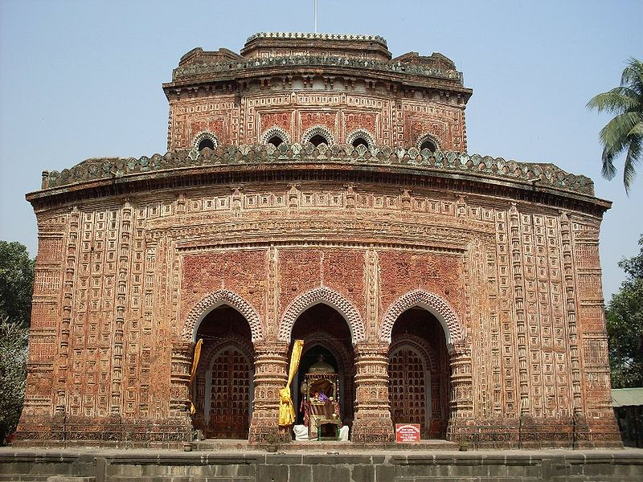
এটা কোন ঐতিহাসিক স্থান?
কান্তজির মন্দির

Slide 12
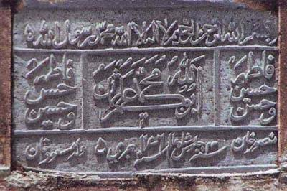
শিলালিপি

Slide 13
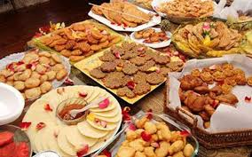
নবান্ন ও পৌষ পার্বনের দৃশ্য
Notes:
শিক্ষার্থীর এলাকার কোনো ঐতিহাসিক নির্দশন সম্পর্কে প্রতিবেদন তৈরি করতে দেবো ।

Slide 14
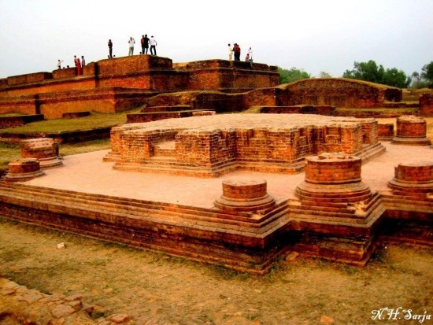
ময়নামতি লালমাই বিহার

Slide 15
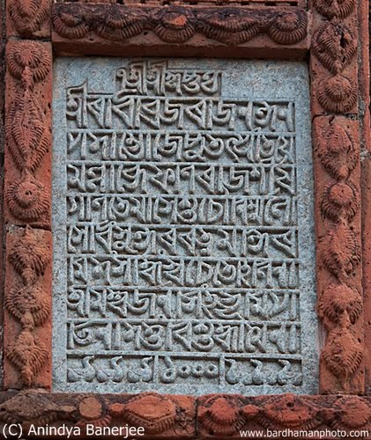
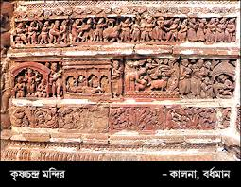
প্রাচীন ঐতিহের নির্দশন সমূহ

Slide 16
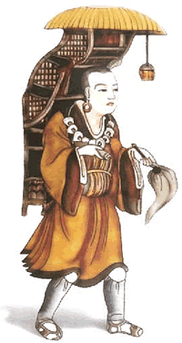
চৈনিক পরিব্রাজক হিউয়েন সাং

Slide 17
সময় ৫ মিনিট
জোড়ায় কাজ
বাংলাদেশের ইতিহাস ও ঐতিহ্যের বর্ণনা দাও ?

Slide 18
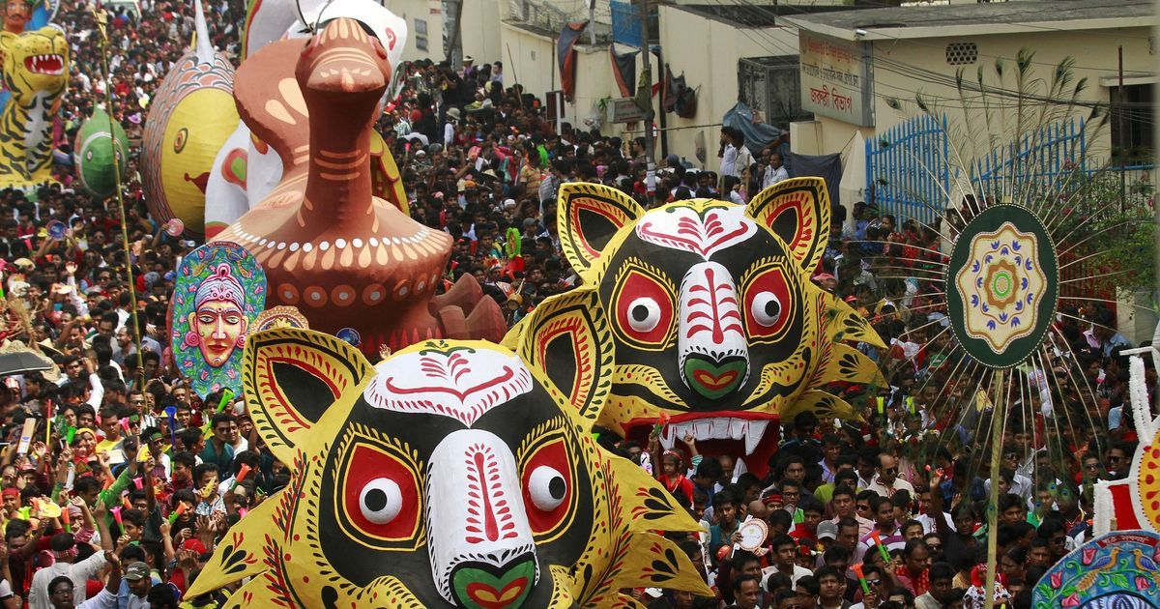
বৈশাখী মেলার শোভাযাত্রা

Slide 19
ইতিহাস পাঠের প্রয়োজনীয়তা: জ্ঞান ও আত্মমর্যাদা বৃদ্ধি করে : অতীতের সত্যনিষ্ঠ বর্ণনা মানুষের জ্ঞানের পরিধি বৃদ্ধি করতে সাহায্য করে। আর এ বিবরণ যদি হয় নিজ দেশ, জাতির সফল সংগ্রাম, গৌরবময় ঐতিহ্যের তাহলে তা মানুষকে দেশপ্রেমে উদ্বুদ্ধ করে।
সচেতনা বৃদ্ধি করে : ইতিহাস জ্ঞান মানুষকে সচেতন করে তোলে। বিভিন্ন মানবগোষ্ঠীর উত্থান-পতন এবং সভ্যতার বিকাশও পতনের কারণগুলো জানতে পারলে মানুষ ভালো-মন্দের পার্থক্যটা সহজেই বুঝতে পারে। ফলে, সে তার করুন্মের পরিণতি সম্পর্কে সচেতন থাকে।
দৃষ্টান্তের সাহায্যে শিক্ষা দেয় : ইতিহাসের ব্যবহারিক গুরুত্ব অপরিসীম। মানুষ ইতিহাস পাঠ করে অতীত ঘটনাবলির দৃষ্টান্ত থেকে শিক্ষা নিতে পারে। ইতিহাসের শিক্ষা বর্তমানের প্রয়োজনে কাজে লাগানো যেতে পারে।
সত্যনিষ্ঠ ইতিহাস পাঠ করে যে জ্ঞান লাভ হয়, তা বাস্তব জীবনে চলার জন্য উৎকৃষ্টতম শিক্ষা।
ইতিহাস পাঠ করলে বিচার-বিশ্লেষণের ক্ষমতা বাড়ে, যেটি দার্শনিক দৃষ্টিভঙ্গি তৈরিতে সাহায্য করে।

Slide 20
সময়ঃ ১০ মিনিট
দলীয় কাজ
ইতিহাসের শিক্ষা বর্তমানের প্রয়োজনে কাজে লাগানো যেতে পারে-
বিশ্লেষণ করো।

Slide 21
মূল্যায়ন
সময়ঃ ৫ মিনিট
১। কোন শব্দ থেকে ইতিহাস শব্দটির উৎপত্তি হয়েছে?
উত্তরঃ ‘ইতিহ’ শব্দ থেকে।
২। আধুনিক ইতিহাসের জনক কাকে বলা হয়?
উত্তরঃ লিওপোল্ড ফন্ র‍্যাংককে।
৩। সঠিক ইতিহাস সবসময় কি নির্ভর করে রচিত হয়?
জীবনী
উত্তরঃ সত্যকে নির্ভর করে।
?
নথি পত্র
সাহিত্য
৪। বৃত্তের ‘?’ চিহ্নিত স্থানে কোনটি বসবে?
উত্তরঃ লিখিত উপাদান

Slide 22
বাড়ির কাজ
তোমাদের নিজেদের এলাকার একটি ঐতিহাসিক স্থানের সংক্ষিপ্ত বর্ণনা দাও।

Slide 23
সবাইকে ধন্যবাদ

